Slide 1
সবাইকে স্বাগতম

Slide 2
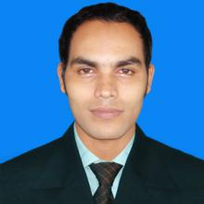
শ্রেণি : 6ষ্ঠ
বিষয় : তথ্য ও যোগাযোগ প্রযুক্তি
অধ্যায় : ২য়
সময় : ৫০ মিনিট
তারিখ : 17/০২/২০২০
সবুজ ভট্টাচার্য্য
কম্পিউটার ডেমোনেস্ট্রেটর
রাউজান আর্যমৈত্রেয় ইনস্টিটিউশন
রাউজান, চট্টগ্রাম

Slide 3
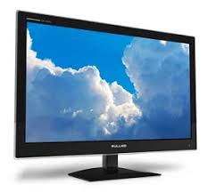
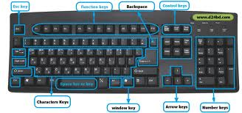
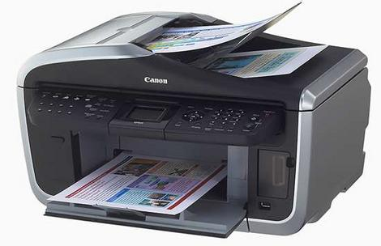
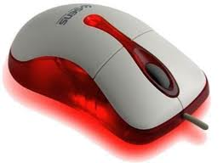
এসো আমরা কিছু ছবি দেখি
কীবোর্ড
বলতো এইগুলো কোন ধরনের ডিভাইস
মনিটর
ইনপুট ও আউটপুট ডিভাইস
প্রিন্টার
মাউস

Slide 4
আমাদের আজকের পাঠের বিষয় হলো
ইনপুট ও আউটপুট ডিভাইস

Slide 5
শিখনফল
এ পাঠ শেষে শিক্ষার্থীরা –
ইনপুট ডিভাইস ও আউটপুট ডিভাইস কী তা বলতে পারবে।
ইনপুট ডিভাইস ও আউটপুট ডিভাইস এর গুরুত্ব ব্যাখ্যা করতে পারবে।
বিভিন্ন প্রকারের ইনপুট ডিভাইস ও আউটপুট ডিভাইস চিহ্নিত করতে পারবে।
বিভিন্ন ইনপুট ও আউটপুট ডিভাইসের ব্যবহার বর্ণনা করতে পারবে।

Slide 6
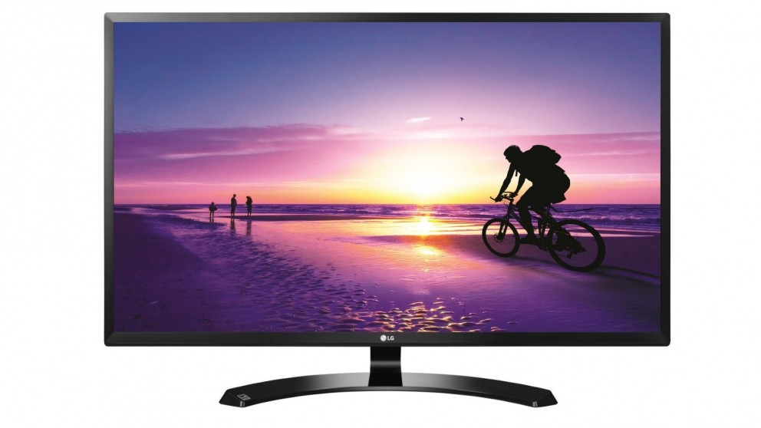
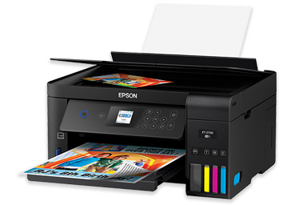
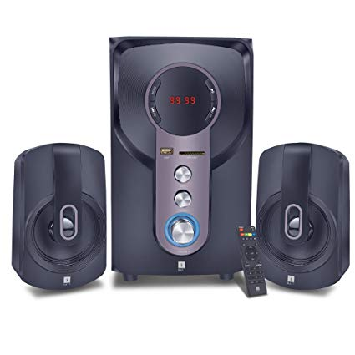
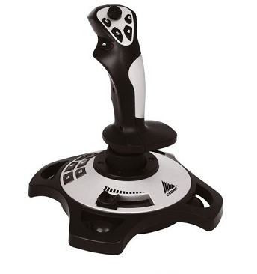
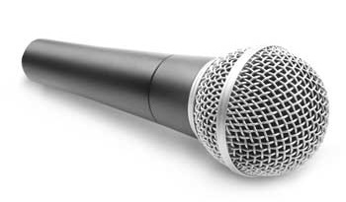

Slide 7
বলতো ইনপুট ডিভাইস কি?
যে ডিভাইসের মাধ্যমে কম্পিউটারে তথ্য বা ডাটা প্রবেশ করানো হয় তাকে ইনপুট ডিভাইস বলে।
কয়েকটি ইনপুট ডিভাইসের নাম বল।
মাইক্রোফোন
জয়স্টিক
কী বোর্ড
মাউস

Slide 8
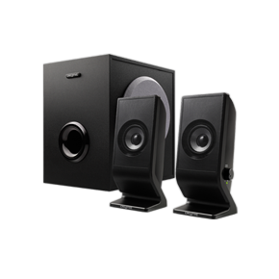
বলতো আউটপুট ডিভাইস কি
যে ডিভাইসের মাধ্যমে কম্পিউটারে প্রক্রিয়াজাত ফলাফল দেখা যায় তাকে
আউট পুট ডিবাইস বলে।
কয়েকটি আউটপুট ডিভাইসের নাম বল।
স্পীকার
মনিটর
প্রিন্টার

Slide 9
একক কাজ
ইনপুট ডিভাইস কাকে বলে?
আউটপুট ডিভাইস কাকে বলে?

Slide 10
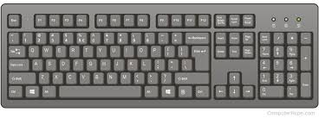
সর্বাধিক ব্যবহৃত একটি ইনপুট ডিভাইসের বর্ণনা
কী বোর্ড
এটি এমন একটি ইনপুট ডিভাইস, যার সাহায্যে কম্পিউটারের মধ্যে সরাসরি কোনও তথ্য ঢুকিয়ে দেওয়া যায়।কি বোর্ডে অনেকগুলি বাটন বা বোতাম থাকে, এগুলির উপরে সাধারণত ইংরাজি বর্ণমালা মুদ্রিত থাকে এবং তার বিন্যাস টাইপরাইটারেরই অনুরূপ। এটি সর্বাধিক ব্যবহৃত ইনপুট ডিভাইস।

Slide 11
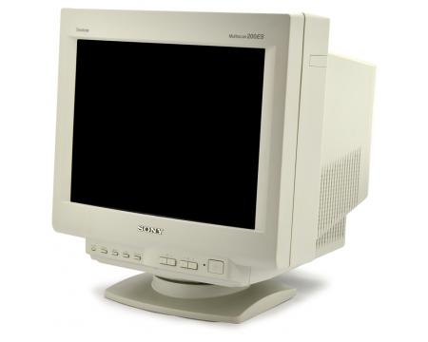
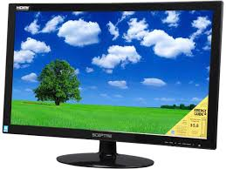
সর্বাধিক ব্যবহৃত একটি আউটপুট ডিভাইসের বর্ণনা
মনিটর
সব থেকে জনপ্রিয় আউটপুট ডিভাইসের নাম মনিটর। কম্পিউটারের টেলিভিশনের মতো অংশটির নাম মনিটর। এটি মূল কম্পিউটার বা সি পি ইউ-র সঙ্গে তারের মাধ্যমে যুক্ত থাকে।কি বোর্ডের মাধ্যমে কম্পিউটারকে যে সব নির্দেশ দেওয়া হয়, কম্পিউটার সেগুলিকে গ্রহণ করতে পারল কি পারল না, পারলে তার ফলাফল কী হলো, তা-ও মনিটরের পর্দার মাধ্যমেই জানা যায়।

Slide 12
জোড়ায় কাজ
ইনপুট ডিভাইস হিসাবে কী বোর্ডের গুরুত্ব আলোচনা কর

Slide 13
দেখি পারি কিনা?
মাইক্রোফোন
মনিটর
মাউস
স্পীকার
জয়স্টিক
প্রিন্টার
কী বোর্ড

Slide 14
বাড়ির কাজ
দুটি বহুল ব্যবহৃত ইনপুট ও অউটপুট ডিভাইসের ব্যবহার বর্ণনা কর?

Slide 15
সবাইকে ধন্যবাদ

